Slide 1
Final review (1)
مُرَاجَعَة
Dr. Ehab Atta

Slide 2
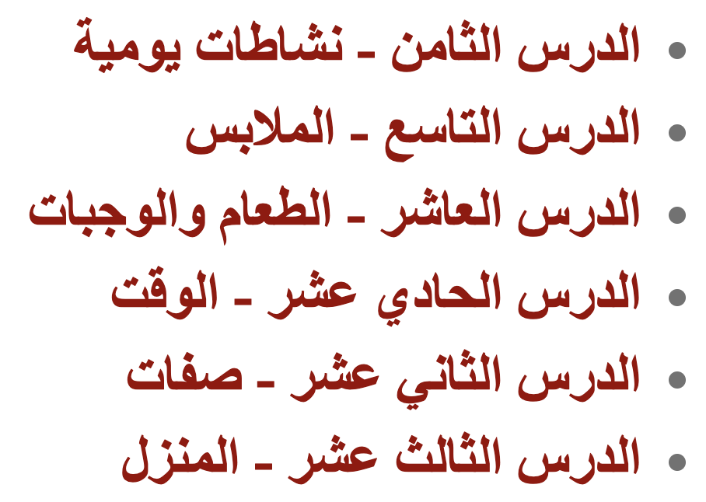

Slide 3
مَاذَا يَفْعَل؟
يَغْسِل
يَسْتَحِم
يَتَنَاوَل
يَسْتَيْقِظ
يَلْبَس
يَذْهَب
يَدْرُس
يَلْعَب
يَعُود
يُشَاهِد
يَشْرَب
يَزُور
يَقْرَأ
يَنَام

Slide 4
نشاطات يومية
يَسْتَيْقِظ في الصَّبَاح
يَغْسِلُ وَجْهَه
يُمَارِس الرِّيَاضَة
يَتَنَاوَل الفُطُور
يَذْهَب إِلَى العَمَل
يَعُود إِلَى المَنْزِل
يُشَاهِد التِّلْفَاز
يَخْرُج في نُزْهَة
يَزُور الأَصْدِقَاء
يَقْرَأ الكِتَاب
يَنَام
يَشْرَب القَهْوَة
يَلْبَسُ مَلَابِسَه

Slide 5
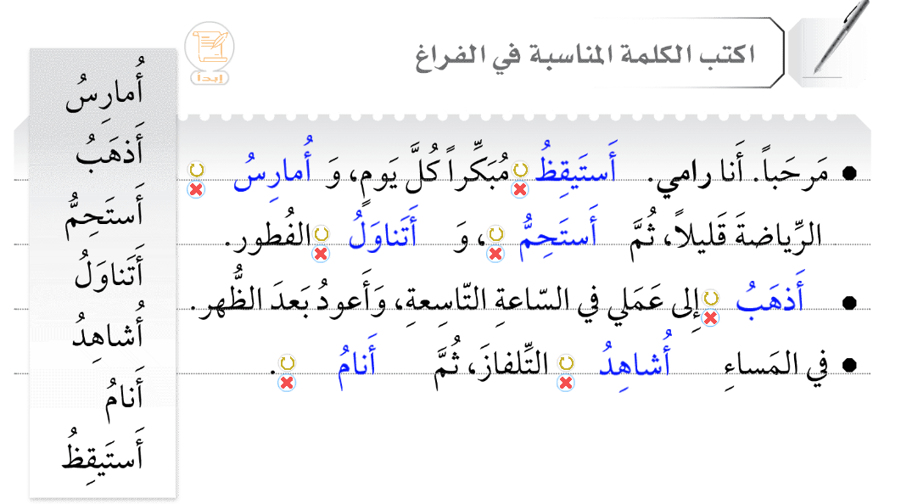

Slide 6
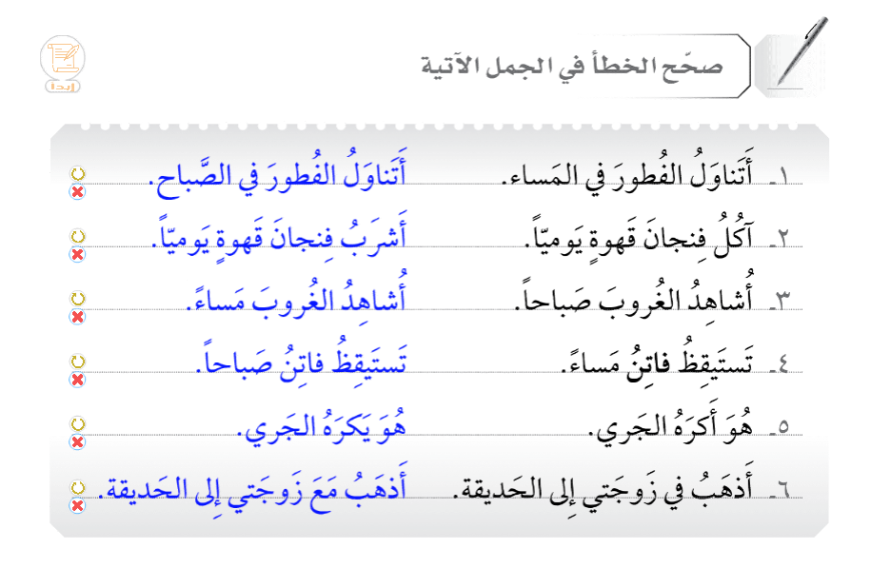

Slide 7
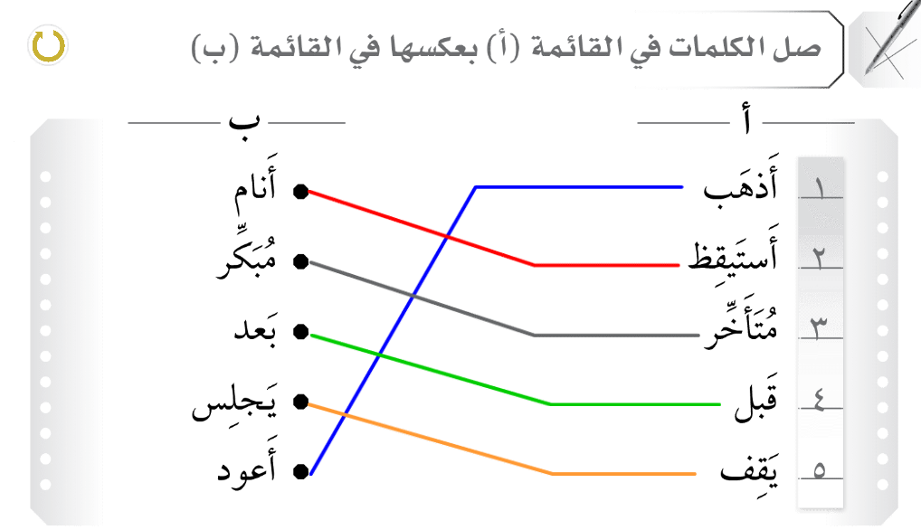

Slide 8
(2) المَلابِس

Slide 9
المَلَابِس
مِنْ أَنْوَاع المَلَابِس
المَقَاس
الأَلْوَان
الثَّمَن / السِّعْر

Slide 10
مِنْ أَنْوَاع المَلَابِس
القَمِيص
البِنْطَال
الحِذَاء
الجَوْرَب
النَّظَّارَة
البَدْلَة
القًبَّعَة
المِعْطَف
رَابِطَة العُنُق

Slide 11
المَقَاس
وَاسِع / كَبِير
مُنَاسِب / مُتَوَسِّط
ضَيِّق / صَغِير

Slide 12
الأَلْوَان
الأَحْمَر
الأَخْضَر
الأَزْرَق
الأَبْيَض
الأَسْوَد

Slide 13
الثَّمَن / السِّعْر
الغَالِي
المُتَوَسِّط
الرَّخِيص
تَخْفِيض

Slide 14
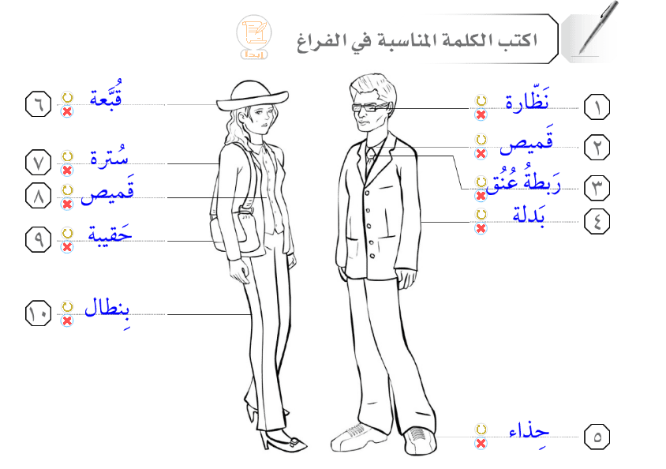

Slide 15
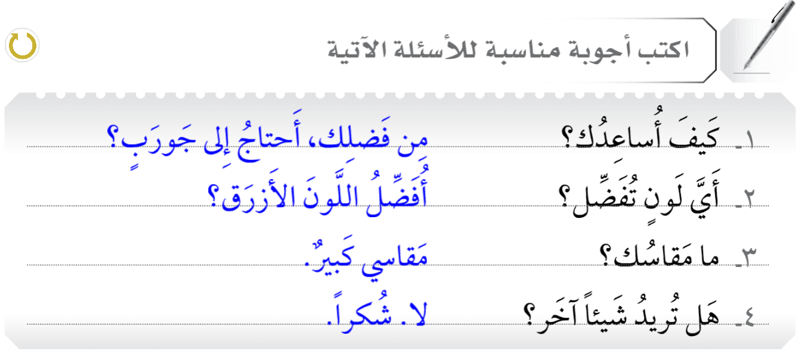

Slide 16
(3) الطَّعَام وَالوَجَبَات

Slide 17
الطَّعام
أَمَاكِنُ الطَّعَام
أَنْوَاع الوَجْبَات
أَدَوَات الطَّعَام
صِفَات
أَنْوَاع الطَّعَام
مِن الأَطْعِمَة
أَفْعَال

Slide 18
أَفْعَال
يَأْكُل
يَطْبُخ
يُحَضِّر
يُرِيد
يُفَضِّل
يَسْتَطِيع
يُعْطِي
يُحِب

Slide 19
مِن الأَطْعِمَة - 1
الخُضْرَة
اللَّحْم
المُقَبِّلات
البَطَاطَة
الحَسَاء
الدَّجَاج

Slide 20
مِن الأَطْعِمَة - 2
شَطِيرَة
فَوَاكِه
شَرَاب
لَبَن
السَلَطَة
الفُطْر
عَصِير

Slide 21
أَنْوَاع الطَّعَام
المَسْلُوق
المَقْلِيّ
المَشْوِيّ

Slide 22
صِفَات
لَذِيذ
طَازَج
مُفِيد

Slide 23
أَدَوَات الطَّعَام
صَحْن
مِلْعَقَة
قَائِمَةُ الطَّعَام

Slide 24
أَنْوَاع الوَجْبَات
الفُطُور
الغَدَاء
العَشَاء
وَجْبَة نَبَاتِيَّة
وَجْبَة خَفِيفَة
وَجْبَة سَرِيعَة

Slide 25
أَمَاكِنُ الطَّعَام
مَطْبَخ
مَطْعَم
طَاوِلَة
النَّادِل

Slide 26
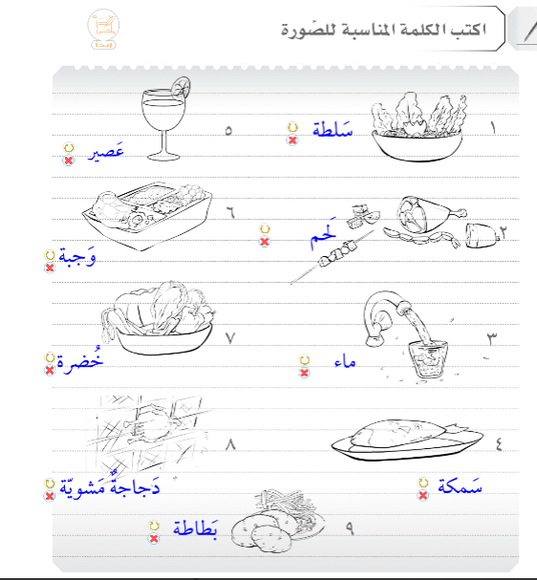

Slide 27
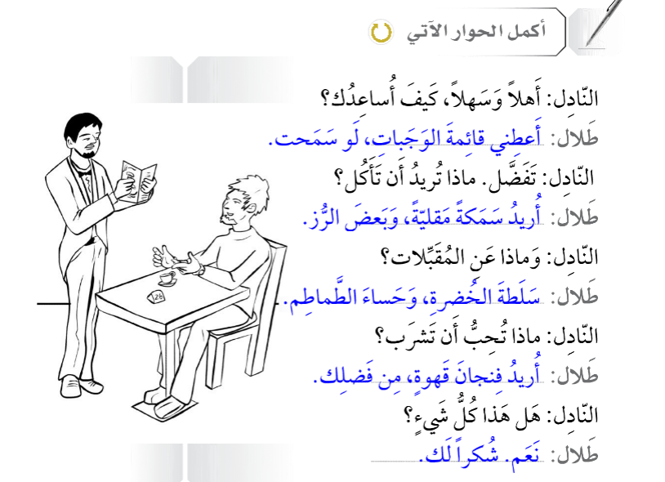

Slide 28
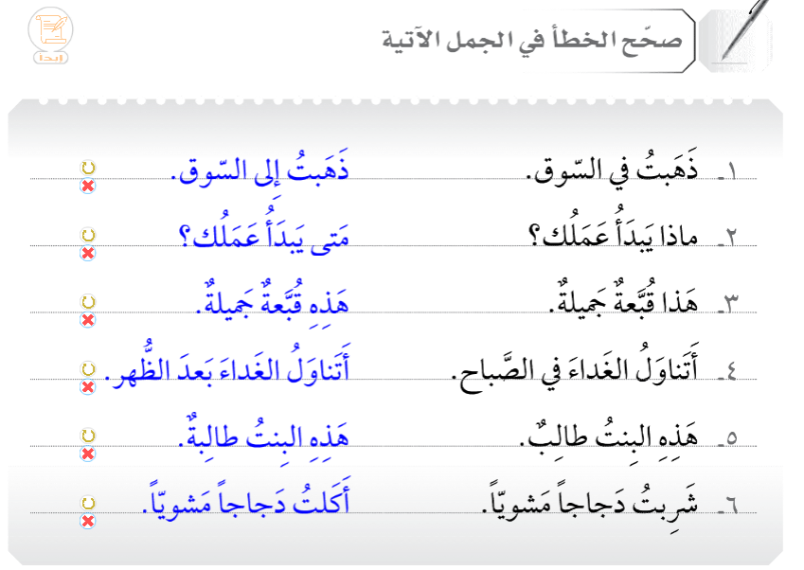

Slide 29


